Slide 1
Jauniešu iniciatīvu projekti PuMPuRS ietvaros
10.04.2018. Daugavpils

Slide 2



Slide 3
Projekts „Atbalsts priekšlaicīgas mācību pārtraukšanas samazināšanai” (PuMPuRS) Nr. 8.3.4.0/16/I/001
Mērķa grupa:
vispārējās izglītības iestāžu 5.-12. kl. skolēni
profesionālās izglītības programmu 1.-4. kursu audzēkņi
Mērķis:
Samazināt PMP, īstenojot preventīvus un intervences pasākumus 611 izglītības iestādēs
Projekta īstenošanas laiks:
03/2017 – 12/2022 (6 gadi)

Slide 4
Jaunatnes iniciatīvu projekti
Dokumenti:
12.07.2016. Ministru kabineta noteikumi Nr. 460
Metodoloģiskās vadlīnijas darbam projektā PuMPuRS
PuMPuRS izstrādātais vienotais atklāta konkursa nolikums
Vienreizējā maksājuma piemērošanas metodika jaunatnes iniciatīvu projektu īstenošanai
Preventīvo un intervences pasākumu vidēja termiņa plāns priekšlaicīgas mācību pārtraukšanas samazināšanai pašvaldībā

Slide 5
Projekti ir vērsti uz šādu mērķu sasniegšanu
palielināt priekšlaicīgas mācību pārtraukšanas (turpmāk – PMP) riska grupas izglītojamo motivāciju turpināt izglītību un veicināt viņu aktīvu līdzdalību ikdienas dzīvē;
iesaistīt PMP riska grupas izglītojamos jauniešu aktivitātēs un jaunatnes iniciatīvu projektos ārpus formālās izglītības, nodrošinot aktivitāšu pieejamību iespējami tuvu bērnu un jauniešu dzīves un mācību vietai.

Slide 6
Projekta mērķa grupa
Vispārējās izglītības iestāžu izglītojamie
no 5. līdz 12. klasei
Profesionālās izglītības programmu izglītojamie
no 1. līdz 4. kursam
t.sk. PMP riska grupas izglītojamie vismaz 10% no kopējā dalībnieku skaita

Slide 7
Pētījumi rāda, ka skolas pamešana parasti nav pēkšņa –
bērns dod identificējamus signālus 1-3 gadus pirms šāda lēmuma pieņemšanas

Slide 8
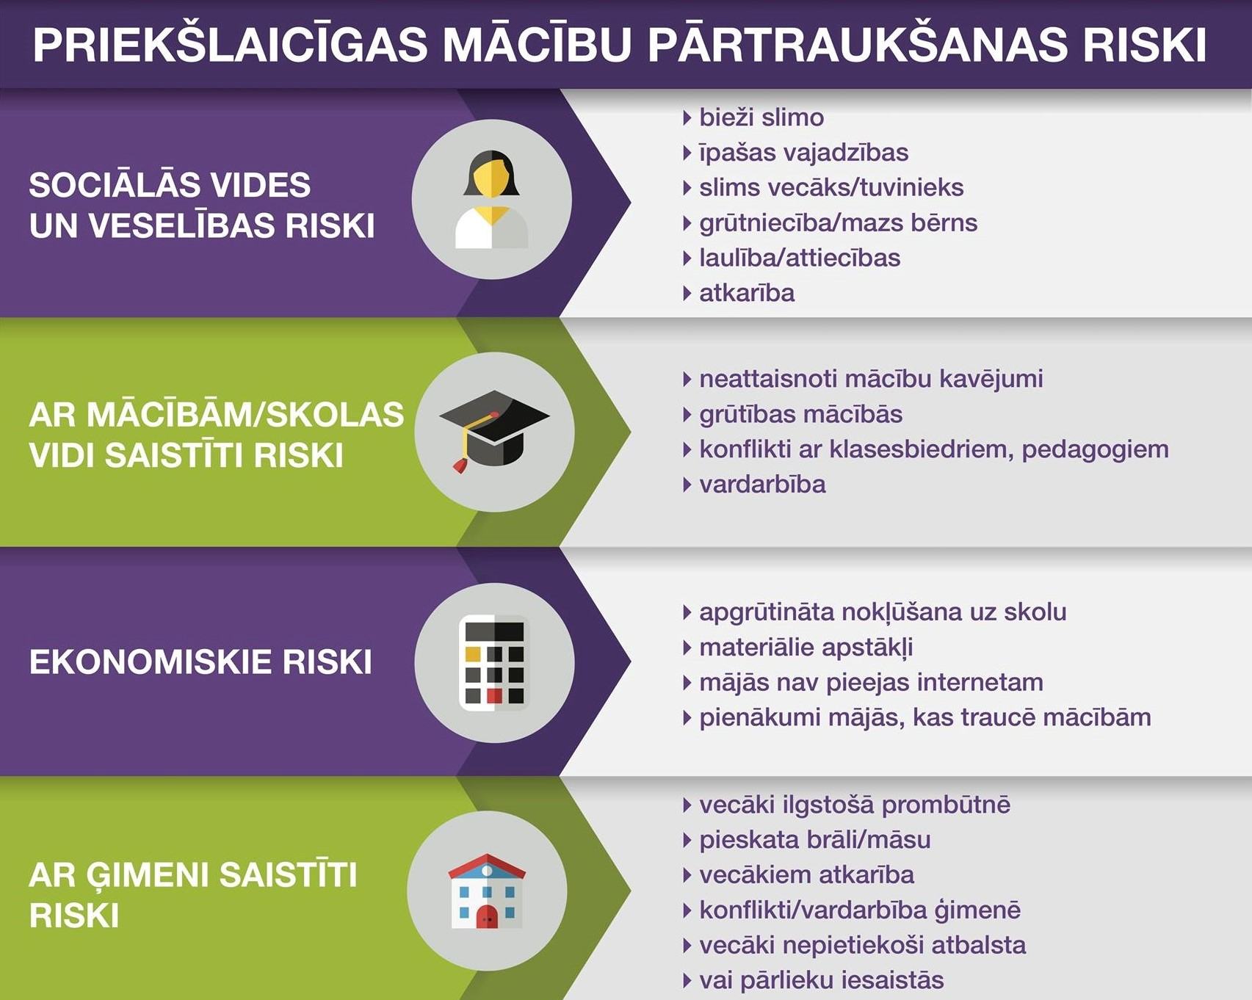

Slide 9

Jauniešu piederību kādai no PMP riska grupām apliecina izglītības iestādes vai pašvaldības vadītājs

Slide 10
Pētījumi par PMP tēmu
Pētījums par politikas alternatīvu veidošanu priekšlaicīgas mācību pārtraukšanas problēmas risināšanai (2015) http://www.izm.gov.lv/images/statistika/petijumi/IZM_PMP_Gala_zinojums_AptaujuCentrs_ExcoloLatvia_2015.pdf
Pētījums par priekšlaicīgas mācību pamešanas iemesliem un riskiem jauniešiem vecuma grupā no 13 līdz 18 gadiem (2014) http://www.izm.gov.lv/images/statistika/petijumi/41.pdf

Slide 11

Projekta iesniedzējs var būt
jaunatnes organizācija;
biedrība vai nodibinājums, kas veic darbu ar jaunatni
biedrība vai nodibinājums, kas veic darbu ar jaunatni, sadarbībā ar jauniešu iniciatīvu grupu.

Slide 12
Projekta īstenošanas termiņš
3-18 mēneši
īstenošana jāuzsāk 2019. gadā

Slide 13
Projekta aktivitātes
Projekts jāīsteno saskaņā ar neformālās izglītības principiem un metodēm. Maksimāli jāievēro un jāveicina jauniešu līdzdalība.
Visiem pasākumiem jābūt virzītiem uz mērķu sasniegšanu - palielināt PMP riska grupas izglītojamo motivāciju turpināt izglītību, veicināt viņu aktīvu līdzdalību ikdienas dzīvē un iesaistīt PMP riska grupas izglītojamos jauniešu aktivitātēs.
Pasākumi tiek plānoti saskaņā ar pašvaldības (un pašvaldībā esošo valsts profesionālās izglītības iestāžu) preventīvo un intervences pasākumu vidēja termiņa plānu PMP samazināšanai.

Slide 14
Projekta aktivitāšu piemēri/idejas…
neformālās mācīšanās aktivitātes un pasākumi;
nometnes, pārgājieni, āra dzīves aktivitātes un piedzīvojumu izglītība;
personības pilnveides pasākumi, personīgo mērķu definēšana un to sasaiste ar izglītību; sociālo prasmju pilnveidošana – draudzība, sadarbība;
dažādas darbnīcas - filmu/foto veidošana, sporta aktivitātes, radošās aktivitātes, spēļu veidošana;
pasākumu organizēšana, piemēram, labo darbu aktivitātes, foto-orientēšanās, kuru plāno un organizē paši jaunieši, sadarbojoties kopā;
aktivitātes par PMP tēmas izpratni, attieksmes maiņu: cēloņi, riski un sekas;
pašizziņas un motivācijas attīstīšanas aktivitātes;
pieredzes apmaiņas pasākumi - tai skaitā sabiedrībā pazīstamu cilvēku pieredze saistībā ar mācību motivāciju jeb citām jauniešus interesējošām tēmām;
sports/mūzika/māksla/teātris kā izglītības un sociālās iekļaušanas instrumenti.
VIENMĒR IZVĒRTĒT - KĀ ŠĪ AKTIVITĀTE VIRZĪSIES UZ KONKURSĀ NOTEIKTO MĒRĶU SASNIEGŠANU!

Slide 15
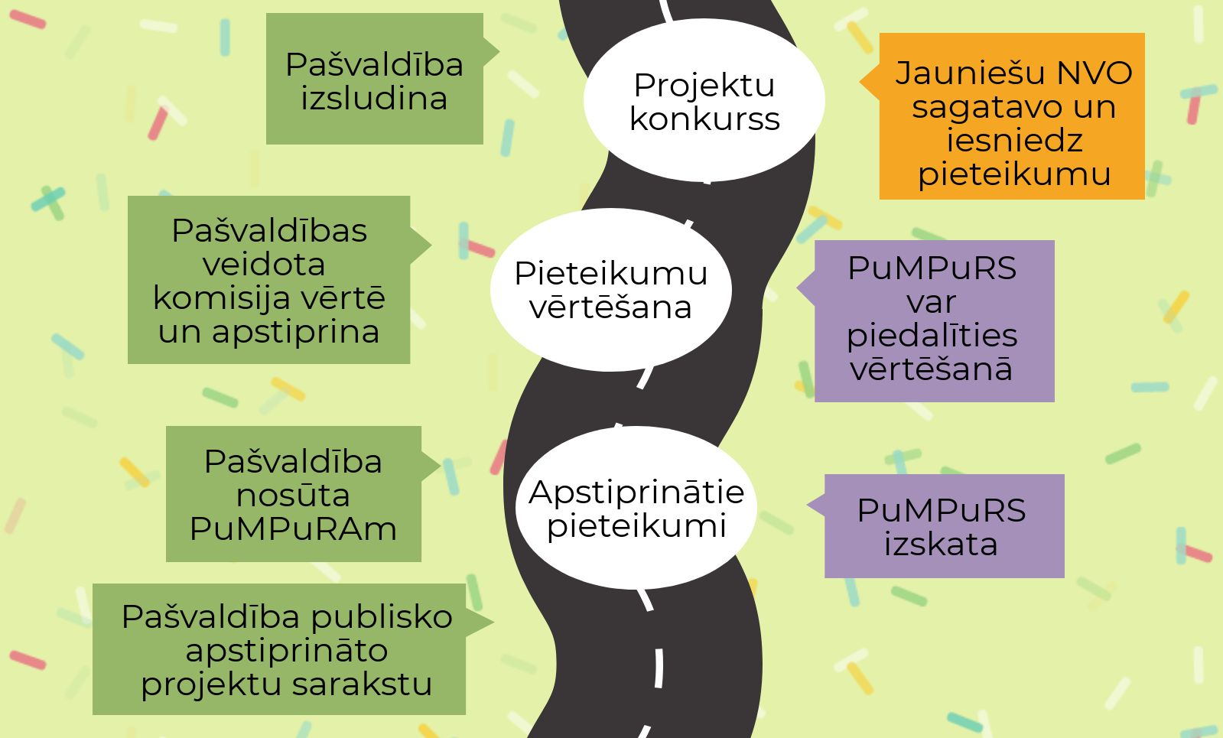
Konkursu izsludināšana, projektu vērtēšana

Slide 16
Konkursa izsludināšana
Pašvaldības mājaslapā jāpublicē sludinājums un jāpievieno šādi dokumenti:
Konkursa nolikums ar visiem pielikumiem. 2., 3., un 4.pielikums noteikti jāpublicē Word formātā. Pārējos dokumentus var ievietot, ka PDF, ja ir tāda vēlme.
Pašvaldības izstrādātais preventīvo un intervences pasākumu vidēja termiņa plāns PMP samazināšanai, kas ir kā 1. pielikums nolikumam (arī VPII plāns, ja attiecināms);
Vienreizējā maksājuma piemērošanas metodika
Metodoloģiskās vadlīnijas darbam projektā „Atbalsts priekšlaicīgas mācību pārtraukšanas samazināšanai”
Ministru kabineta 12.07.2016. noteikumi Nr. 460.
Aicinām norādīt pilnos dokumentu nosaukumus, jo sludinājums ir oficiāls paziņojums!!!

Slide 17
Konkursa izsludināšana
Sludinājumam jāpievieno:
Vizuālo elementu ansamblis
Pašvaldības kontaktpersona
PuMPuRS izstrādātie informatīvie materiāli
Sludinājumu izdrukājiet un glabājiet projekta mapē!

Slide 18
Konkursa izsludināšana
Svarīgi!
Iesniegšanas termiņš - vismaz 30 dienas!
Nosūtīt publicētā sludinājuma saiti uz mara.robezniece@834.ikvd.gov.lv publicēšanas dienā
Ja ir iespēja – informatīvs pasākums potenciālajiem projektu iesniedzējiem pašvaldībā.
(Ziņot par datumiem!)

Slide 19
Projektu vērtēšana
Pašvaldība izveido konkursa vērtēšanas komisiju vismaz 3 cilv. sastāvā. (apstiprinājuma juridiskā forma – atkarīga no katras pašvaldības)
Vērtēšanas kritēriji - konkursa nolikuma 5.pielikums
Komisija mēneša laikā pieņem lēmumu par projekta iesniegumu apstiprināšanu, apstiprināšanu ar nosacījumu vai projekta iesnieguma noraidīšanu
Nosacījumu izpilde – 10 darbdienas. Vērtēšanas komisija 10 darbdienu sagatavo atzinumu par nosacījumu izpildi.

Slide 20
Finansējums
Vienam projektam pieejamais finansējuma apmērs ir 4600,00 eiro, kas 100 % tiek nodrošināts no projekta PuMPuRS līdzekļiem. Jaunatnes iniciatīvu projektu ietvaros tiek piemērots vienreizējais maksājums.
Avansa maksājums (80%)- pēc līguma noslēgšanas
Noslēguma maksājums (20%) - pēc Noslēguma atskaites apstiprināšanas pašvaldība.
Pašvaldība (ja vēlas) var priekšfinansēt 20 % (neizmantot PuMPuRS projekta konta līdzekļus!)

Slide 21
Finansējums
Projekta īstenotājam jābūt atvērtam atsevišķam projekta kontam kredītiestādē.
Visus ar projektu saistītos maksājumus veic no šī konta.
Nepieciešams dokumentēt tirgus izpēti izdevumu pozīcijām virs 250 eur.
Inventāru iespējams nomāt, ja tas nepieciešams projekta aktivitātēm

Slide 22
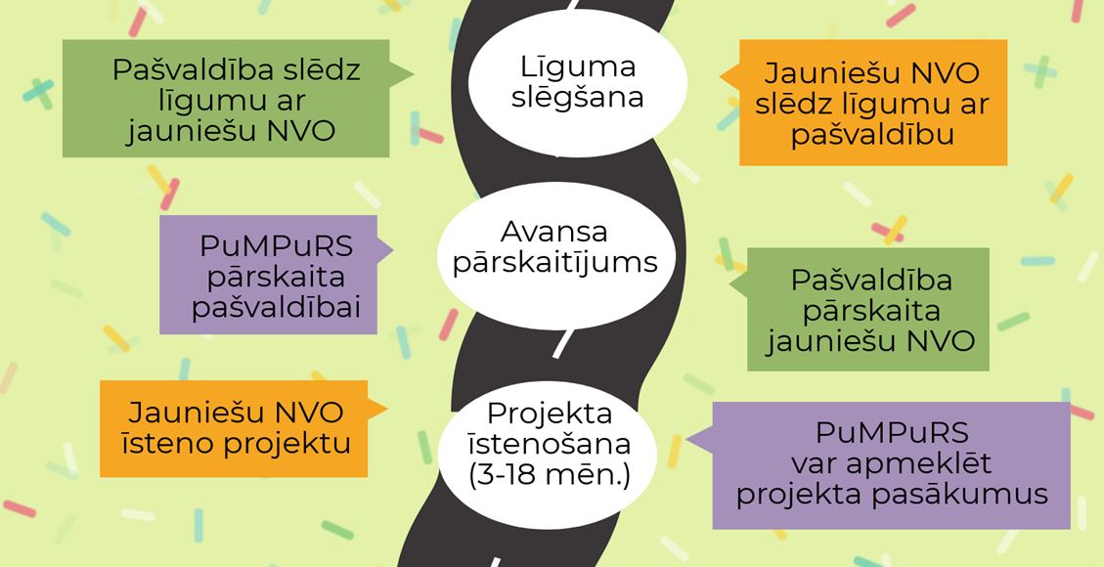
Uzsākšana

Slide 23
Izmaiņas īstenošanā
Projekta īstenotājs grozījumus līgumā par projekta īstenošanu saskaņo ar PAŠVALDĪBU gadījumos, kad izmaiņas projektā ir saistītas ar plānoto izmaksu kopsummu 4600 eiro apmērā un/vai mērķa sasniegšanu (piemēram, pārplānojot aktivitātes).
Citas nelielas izmaiņas var nesaskaņot, bet nepieciešams par tām sniegt skaidrojumu Noslēguma pārskatā.

Slide 24
Projektu atskaites
Par rezultāta sasniegšanu apliecinošiem dokumentiem uzskata:
pašvaldības apstiprināto noslēguma pārskatu par jaunatnes iniciatīvu projekta īstenošanu un tā pielikumus, tai skaitā
  jaunatnes iniciatīvu projekta dalībnieku sarakstu ar dalībnieku parakstiem (kopiju). Lūdzam iesniegt arī unikālo dalībnieku sarakstu!
  apliecinājumu par piešķirtā finansējuma izlietojumu un uzskaiti (metodikas 1. pielikums)
  apliecinājums par PMP riska grupas jauniešiem
Ja noslēguma pārskats nav iesniegts vai netiek apstiprināts, projekta īstenotājs atmaksā pašvaldībai saņemto avansu.

Slide 25
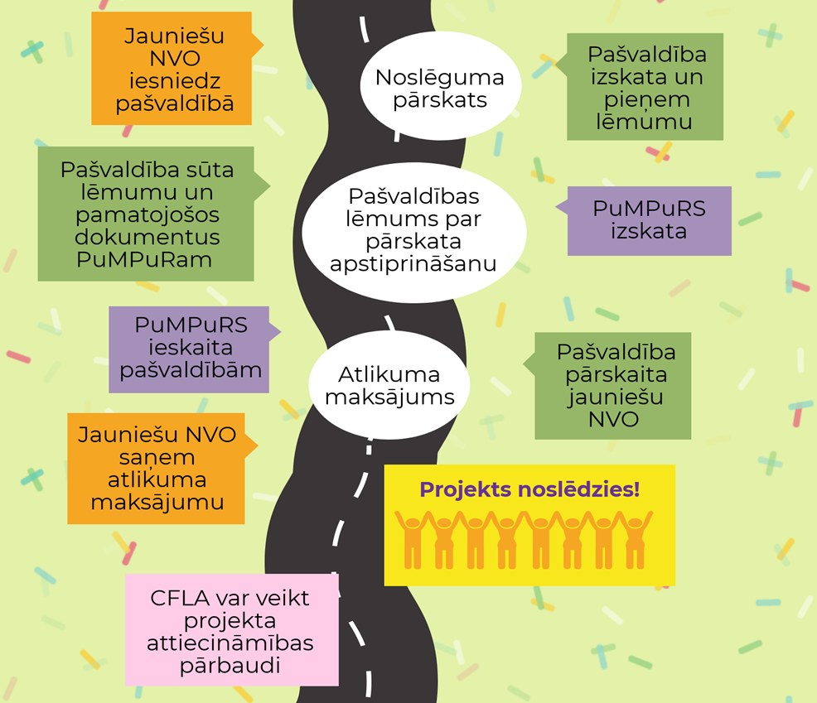
Soļi pēc projekta īstenošanas

Slide 26
Kopsavilkums par termiņiem
Aptuvenais laika plāns:
Konkursa izsludināšana (maijs, jūnija sākums, pieteikšanās – 30 dienas)
Vērtēšana (2-3 nedēļas, maksimums - mēnesis)
Apstiprināto projektu izskatīšana PuMPuRa datu bāzē (2 nedēļas)
Līgumu slēgšana (2-3 nedēļas)
Avansa maksājumi (jūlijs-septembris)
Projektu uzsākšanu iesakām plānot ne ātrāk kā 2019. gada augusta beigās/septembrī

Slide 27

vecākā eksperte
Māra Robežniece

